Slide 1
苏教版 数学 二年级 上册
表内除法（一）
口诀求商
复习旧知
巩固练习
课堂小结
课后作业
WWW.PPT818.COM

Slide 2
复习旧知
我们学习了哪些知识？
我们学习了根据1-6的乘法口诀求商。
每句乘法口诀可以计算几道除法算式？
每句乘法口诀可以计算两道除法算式。

Slide 3
复习旧知
根据乘法口诀“二五一十”你能计算哪两道除法算式？
根据乘法口诀“二五一十”我能计算这两道除法算式：
10÷5=2 10÷2=5

Slide 4
巩固练习
1.读口诀，写得数。
二四得八
三五十五
四六二十四
4
8÷2= 8÷4=
5
24÷6= 24÷4=
4
15÷3= 15÷5=
2
3
6

Slide 5
2.
3
6
6
2
8
8
2
4
4

Slide 6
3.
3×6= 5×4= 6×4=
18÷3= 20÷5= 24÷6=
18÷6= 20÷4= 24÷4=
18
20
24
6
4
4
3
5
6

Slide 7
巩固练习
4.
6
16÷4= 30÷6=
6
30÷5= 25÷5=
4
36÷6= 10÷2=
5
5
5

Slide 8
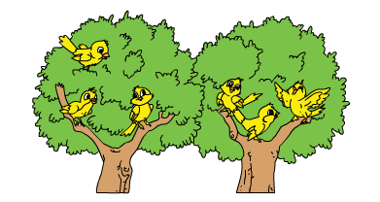
5.看图各写出一道乘法算式和两道除法算式。
3×2=6
6÷3=2
6÷2=3
2×3=6
6÷3=2
6÷2=3
或

Slide 9
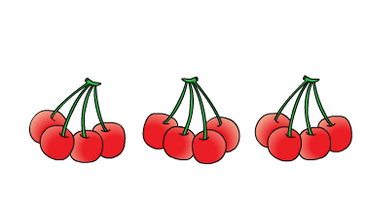
5.看图各写出一道乘法算式和两道除法算式。
3×4=12
12÷3=4
12÷4=3
4×3=12
12÷3=4
12÷4=3
或

Slide 10
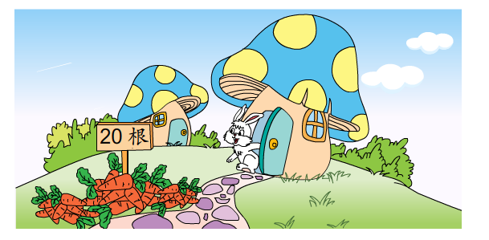
6.
（1）每只兔分5根，可以分给多少只兔？
20÷5=4（只）
答：可以分给4只兔。

Slide 11
6.
（2）平均分给4只兔，每只兔分得多少根？
20÷4=5（根）
答：每只兔分得5根。

Slide 12
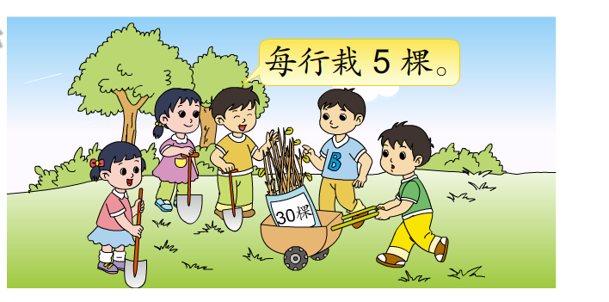
7.
可以栽多少行？
30÷5=6（行）
答：可以栽6行。

Slide 13
6个小朋友做了24个 ，平均每个小朋友做多少个？
8.
24÷6=4（个）
答：平均每个小朋友做4个。

Slide 14
9.
4÷4=1
8÷4=2
12÷4=3
16÷4=4
20÷4=5
24÷4=6
5÷5=1
10÷5=2
15÷5=3
20÷5=4
25÷5=5
30÷5=6
6÷6=1
12÷6=2
18÷6=3
24÷6=4
30÷6=5
36÷6=6

Slide 15
10.
被除数 | 18 | 16 | 25 | 20 | 24 | 36 | 24
除数 | 3 | 4 | 5 | 5 | 4 | 6 | 6
商
6
4
5
4
6
6
4

Slide 16
11.一本故事书有36页。
（1）明明打算9天看完这本书，平均每天要看多少页？
36÷9=4（页）
答：平均每天要看4页。
（2）如果每天看6页，看完这本书要多少天？
36÷6=6（天）
答：看完这本书要6天。

Slide 17
课堂小结
这节课你们都学会了哪些知识？
1.我们认识了除法。
2.我们可以根据乘法算式计算除法。

Slide 18
课堂小结
这节课你们都学会了哪些知识？
3.一道乘法口诀可以计算一道或两道乘法算式。
4.用除法可以解决一些实际问题。

Slide 19
课后作业
1.从教材课后习题中选取；
2.从补充习题中选取。

